Slide 1
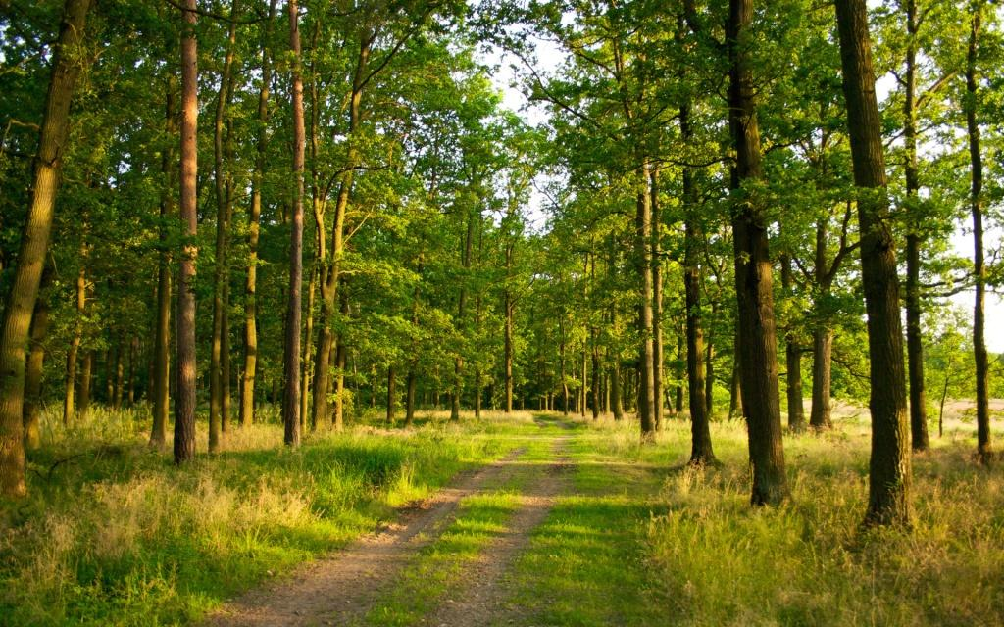
Як охороняти повітря від забруднення?
Я досліджую світ
3 клас
Людина і нежива природа
Урок 35

Slide 2
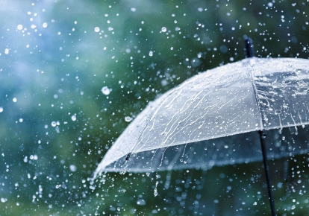
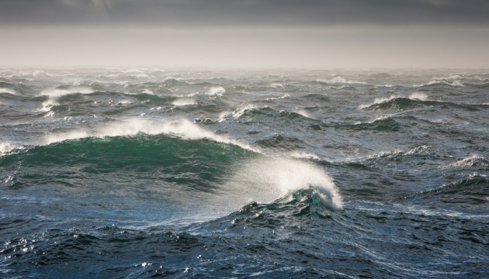
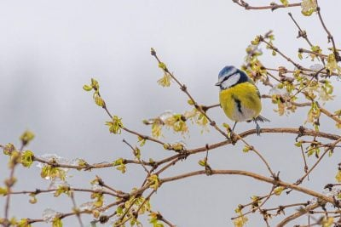
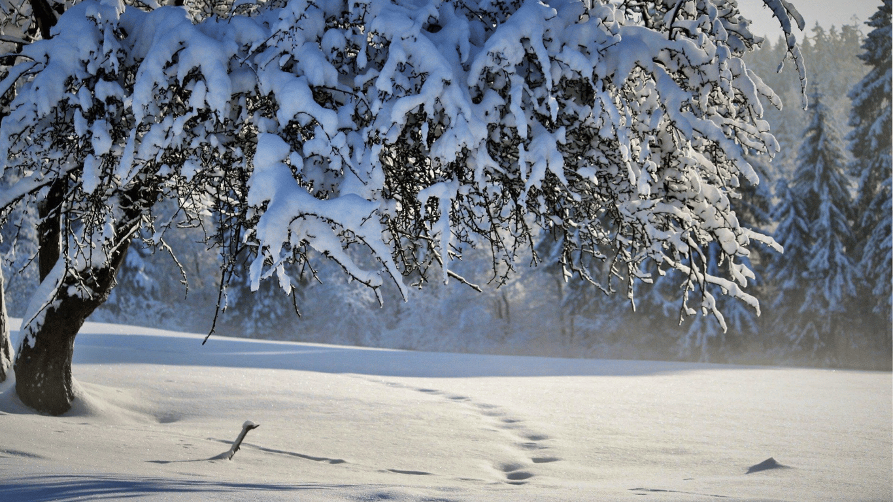
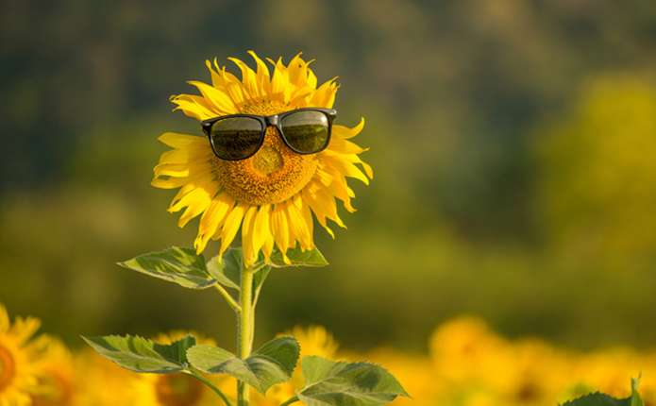
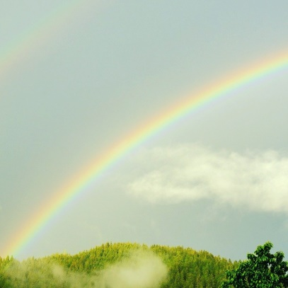
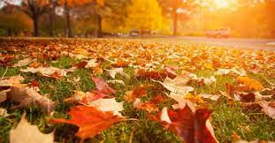
Емоційне налаштування
Вибери світлину з явищем природи, яке найбільше підходить до твого настрою зараз. Поясни чому.
Дощ
Хвилі на морі
Перші листочки
Сніг
Спека
Веселка
Листопад

Slide 3

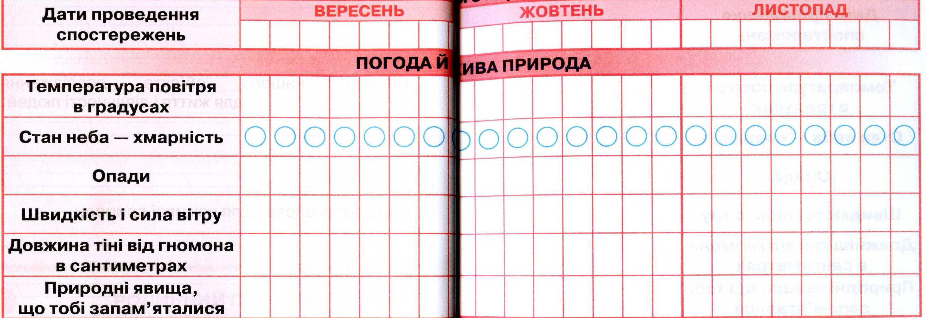
Вправа «Синоптик»
Яка зараз пора року?
Яке число місяця?
Який місяць року?
Який день тижня?
Запиши свої спостереження за неживою природою у календар спостережень
Зошит.
Сторінка
60-61

Slide 4


Пригадайте
Які джерела забруднення повітря у вашому довкіллі?
Як ти можеш піклуватися про чисте повітря?
Як стан повітря впливає на стан природи та здоров’я людини?
Сьогодні на уроці ми поспілкуємося, як охороняти повітря від забруднення
Підручник.
Сторінка
55

Slide 5
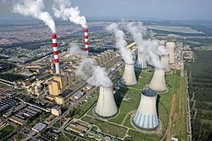
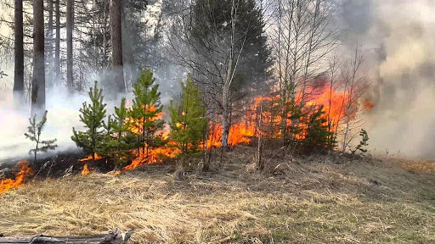
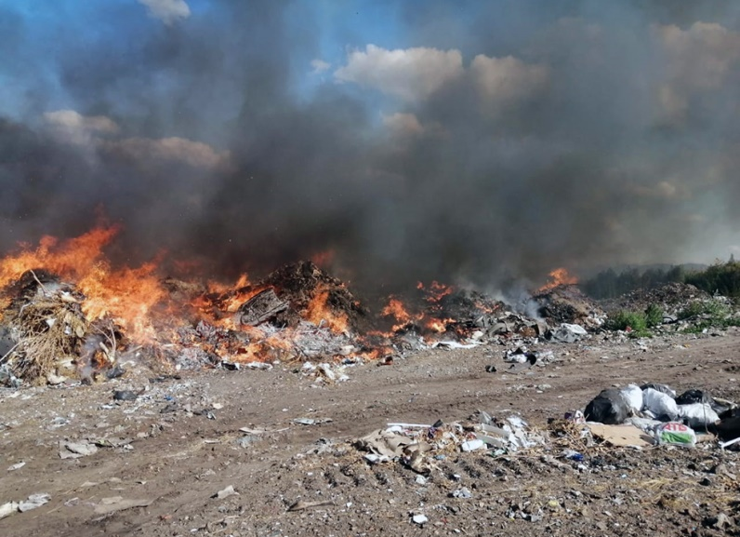
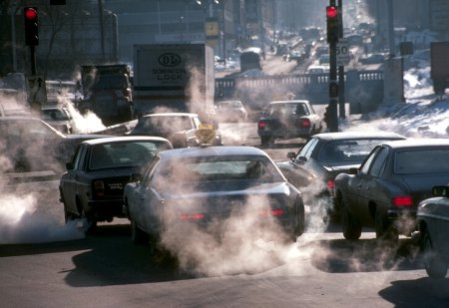
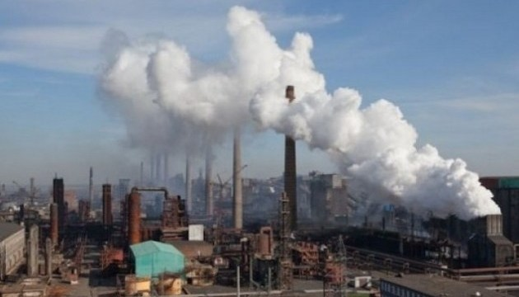
Роздивіться колаж і обговоріть
Що загрожує повітрю в сучасному світі?
Наведіть приклади з власного життєвого досвіду.
Транспорт, заводи й фабрики дуже забруднюють довкілля. Проте сучасна людина без них не уявляє свого існування.
Підручник.
Сторінка
56

Slide 6
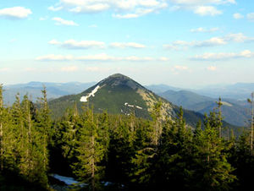
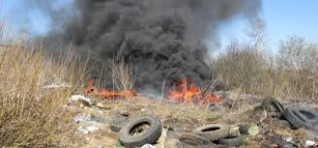
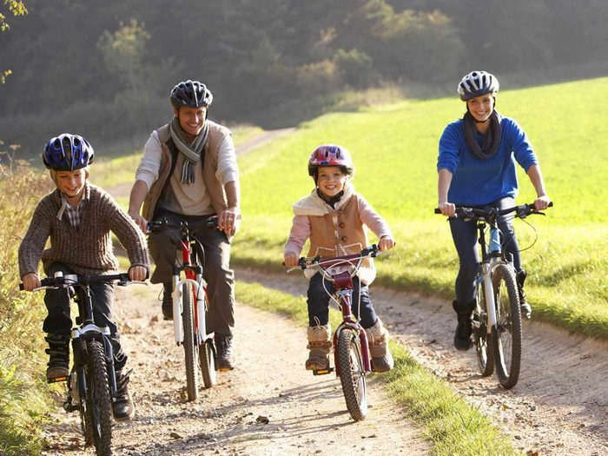
Як зберегти повітря чистим?
Насаджувати побільше дерев. Адже рослини – легені нашої великої планети, а ліси є головним джерелом кисню. Окрім цього слід захищати ліси від неконтрольованого вирубування.
Не спалювати побутові відходи, бо вони можуть містити речовини, що при згорянні негативно впливають на чистоту повітря.
Рідше користуватися автомобілями, переходити на екологічний транспорт або пересідати на велосипеди.

Slide 7
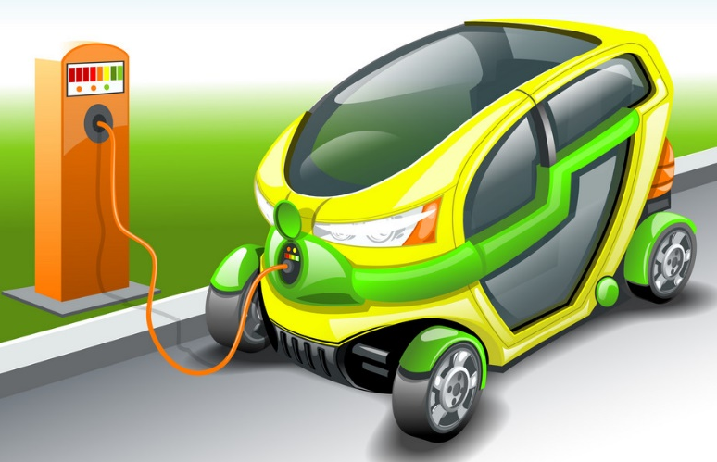
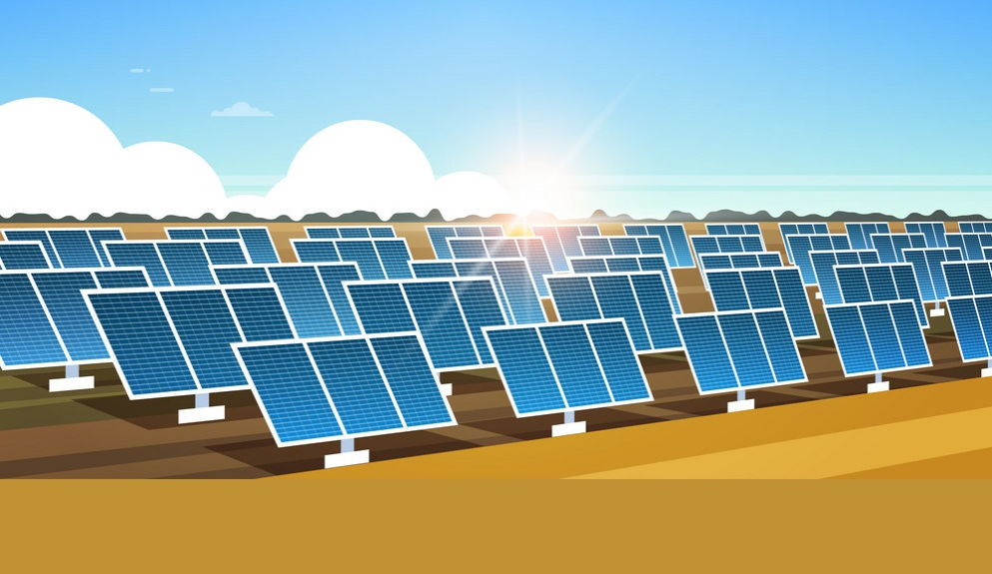
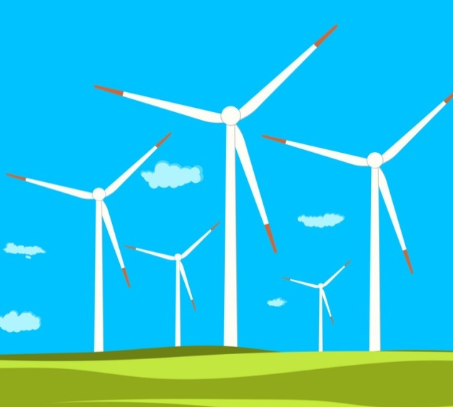
За малюнками розкажи, як люди бережуть повітря?
Щоб обмежити викиди в атмосферу шкідливих речовин, застосовують новітні природозбережувальні технології. А також встановлюють спеціальні фільтри-вловлювачі дрібних твердих часточок отруйних речовин, сажі та пилу. Водії зобов’язані стежити за тим, щоб їхні автівки не забруднювали повітря вихлопними газами.
Підручник.
Сторінка
56

Slide 8
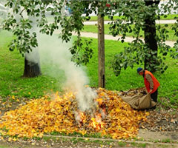
Довідничок
Контролюють стан повітряного простору органи державної влади, керуючись законами про охорону природи.
Усі, хто спалюють сміття, опале листя, суху траву й бур’яни, шкодять і природі,
і людям.
Підручник.
Сторінка
56-57

Slide 9
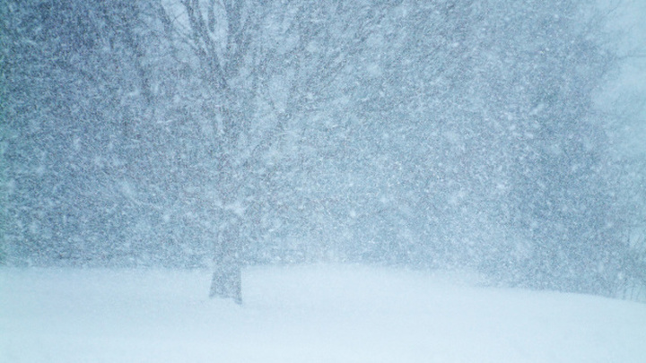
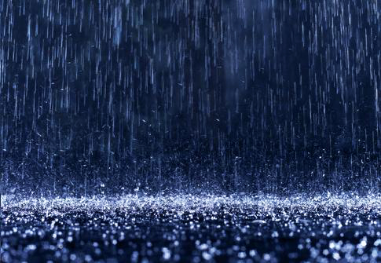
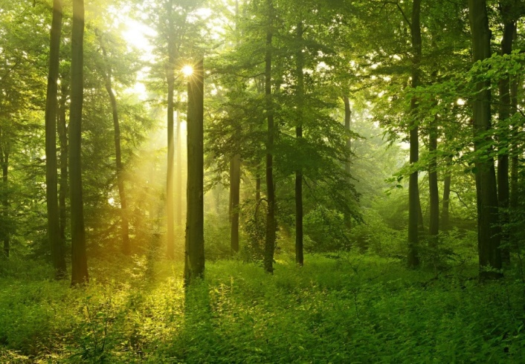
За світлинами розкажи, як природа очищає повітря
Природа намагається впоратись із забрудненням повітря.
Під час дощу та снігопаду кількість шкідливих речовин у повітрі зменшується, вони потрапляють у землю.
Очищують повітря рослини, коли на їхню поверхню осідає пил, сажа та інші шкідливі речовини.
Підручник.
Сторінка
57

Slide 10


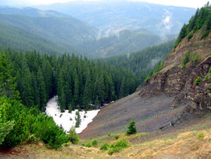
Цікавинка
Бережи рослини — єдині на нашій планеті природні виробники кисню.
Наприклад, чотири великих дерева протягом доби можуть забезпечити киснем одну людину.
Підручник.
Сторінка
57

Slide 11
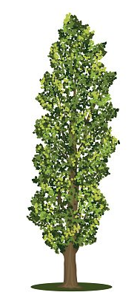
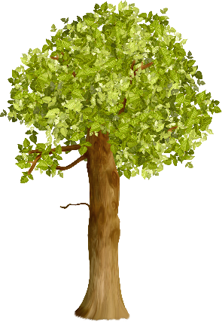
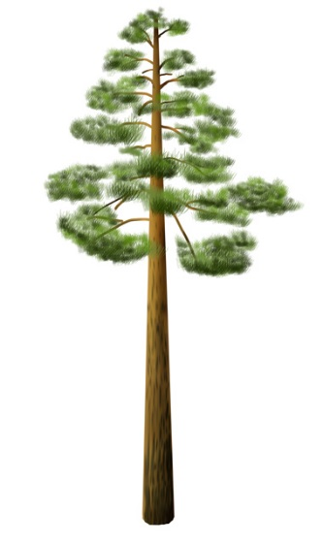
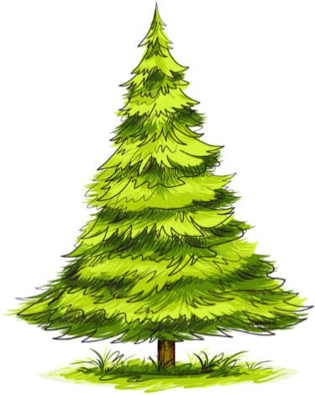
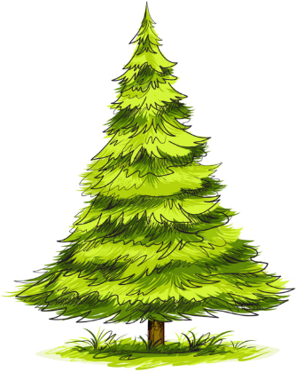
Одна тополя виділяє стільки кисню, як три липи, чотири сосни або сім ялин

Slide 12
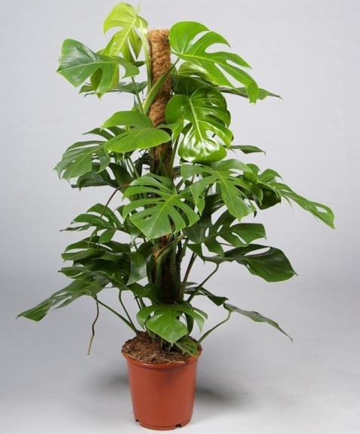
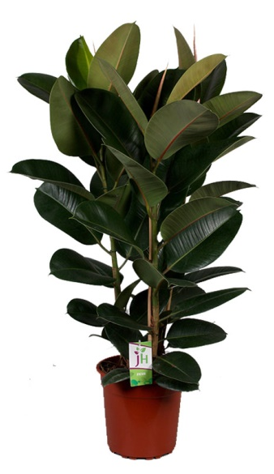
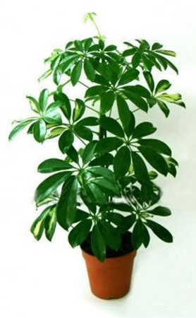
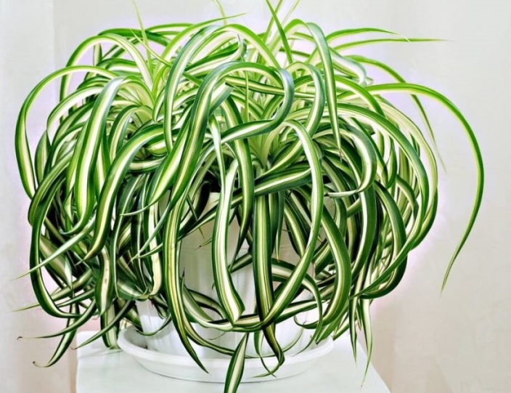
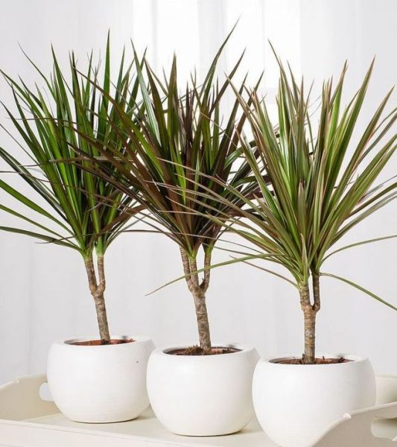
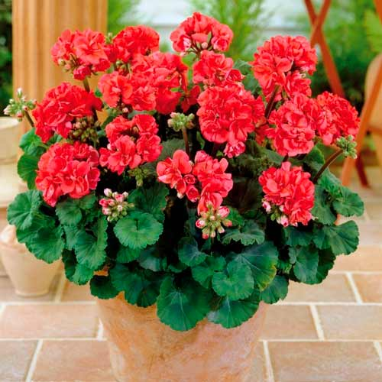
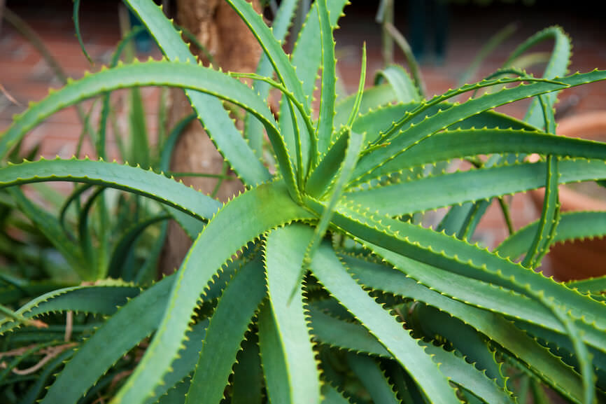
Запам’ятай
Щоб у будинку повітря завжди було чистим, вирощуй кімнатні рослини. Вони не тільки прикрасять твій дім, а й сприятимуть очищенню повітря та утворенню кисню.
Монстера
Фікус
Шефлера
Алоє
Хлорофітум
Драцена
Пеларгонія

Slide 13
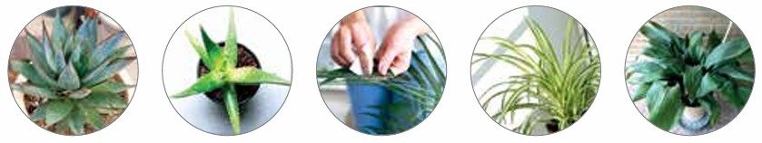
Догляд за рослинами
Регулярно протирай листя своїх кімнатних рослин від пилу. Тоді вони краще дихатимуть і збагачуватимуть помешкання киснем. Досліди, як це впливає на їх розвиток.
Підручник.
Сторінка
57

Slide 14
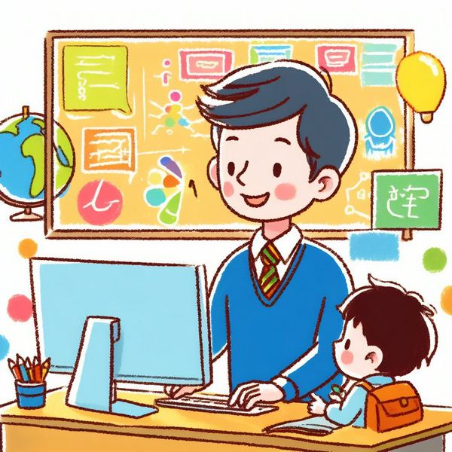
Зроби висновки
Як природа «бореться» за чистоту повітря?
Як ти можеш долучитися до охорони повітря від забруднення?
Чому там, де ростуть рослини, дихати приєм ніше?
Підручник.
Сторінка
57

Slide 15
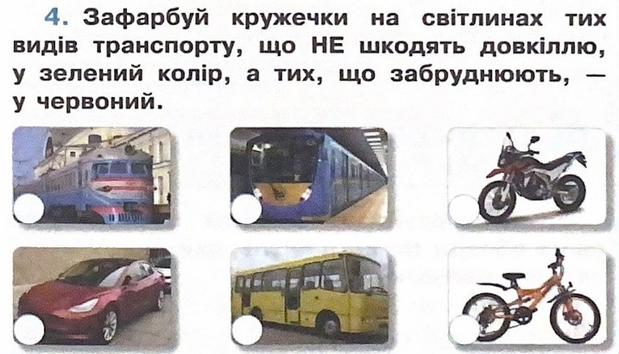
Робота в зошиті
Сторінка
43

Slide 16
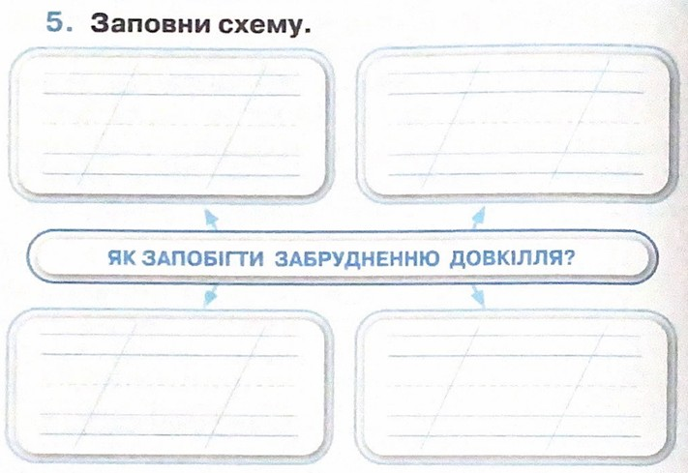
Робота в зошиті
6. Придумай і запиши гасло про необхідність охороняти повітря. Проілюструй його.
__________________________________________
Насаджувати дерева
Не спалювати побутові відходи
Екологічний транспорт
Сонячні та вітрові станції
Домашнє завдання
Сторінки 56-57 читати і переказувати,
в зошиті завдання до уроку 35.
Сторінка
44

Slide 17













Рефлексія «Загадкові листи»
Вибери лист, який ти хочеш відкрити
(щоби відкрити лист, натисніть на нього)
Сьогодні
на уроці
я навчився/
навчилася…
На уроці
я запам’ятав/
запам’ятала…
Найкраще
мені вдалося…
Урок
завершую з настроєм…
Найбільше
мені сподобалося…
Труднощі виникали…

